Slide 1
Chips & Circuits
Marianne, maurits en hasine

Slide 2
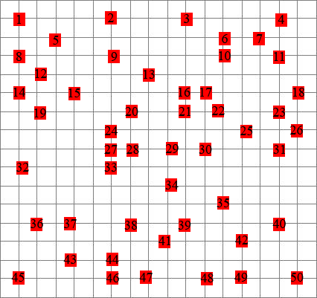
Print 2

Slide 3
Geïmplementeerde algoritmes
A-star met heuristiek biasManhattan en normalManhattan
Dijkstra
Breath-First search

Slide 4
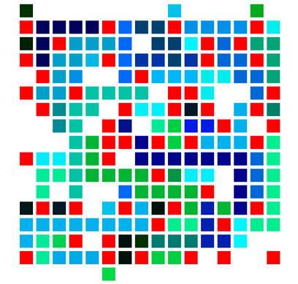
A* met Biasmanhattan
1e laag
Total time: 0.619000196457 seconds.
Costs algorithm: 715.
Succesfully connected 41 of 70 required paths.
Paden gelegd tot 8e laag

Slide 5
Dijkstra’s algoritme

Slide 6
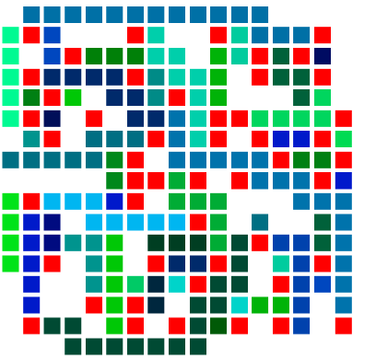
BFS
1e laag
Total time: 5.01499986649 seconds.
Costs algorithm: 559.
Succesfully connected 37 of 70 required paths.
Paden gelegd tot 6e laag.

